Slide 1
WebGL绘图流程
我是董美琪

Slide 2
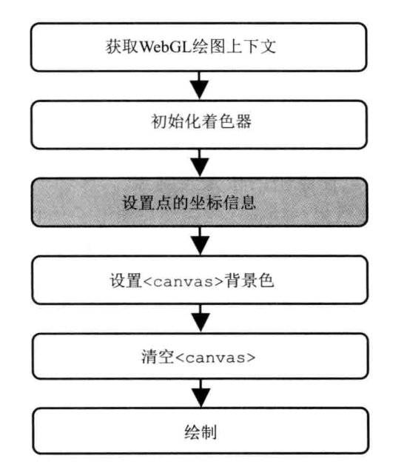

Slide 3
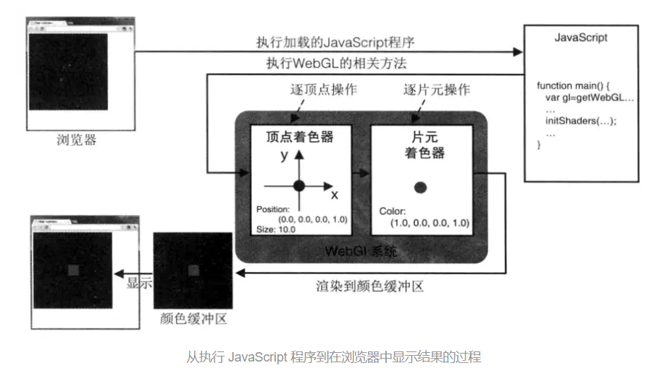
从执行javascript程序到浏览器中显示结果的过程

Slide 4
01
获取上下文对象

Slide 5
获取上下文对象
var gl = canvas.getContext('webgl');

Slide 6
02
初始化着色器

Slide 7
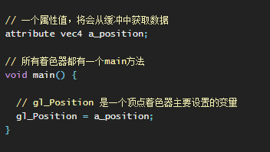
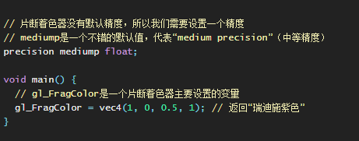
着色器语言
着色器分为顶点着色器和片元着色器
顶点着色器： 用来描述顶点特征的程序
片元着色器： 进行逐片元处理过程如光照的程序

Slide 8
着色器的变量声明方式——存储限定符
1. attribute变量： 传输的是与顶点有关的数据
2. uniform变量： 传输的是对于所有顶点都相关（或与顶点无关）的数据（全局变量）
3. textures变量： 纹理（纹理是一个数据序列，可以在着色程序运行中随意读取其中的数据。 大多数情况存放的是图像数据，但是纹理仅仅是数据序列， 你也可以随意存放除了颜色数据以外的其它数据。）
4. Varying可变变量：
可变量是一种顶点着色器给片断着色器传值的方式，依照渲染的图元是点， 线还是三角形，顶点着色器中设置的可变量会在片断着色器运行中获取不同的插值。

Slide 9
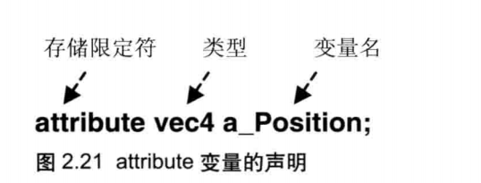
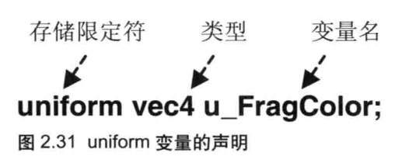
变量声明

Slide 10
GLSL ES数据类型
类别 | GLSL ES数据类型 | 描述
矢量 | vec2、vec3、vec4 | 具有2/3/4个浮点数元素的矢量
 | ivec2、ivec3、ivec4 | 具有2/3/4个整形元素的矢量
 | bvec2、bvec3、bvec4 | 具有2/3/4个布尔值元素的矢量
矩阵 | mat2、mat3、mat4 | 2*2、3*3、4*4的浮点数元素的矩阵（分别具有4,9,16个元素）

Slide 11
精度限定字
精度限定字 | 描述 | 默认数值范围和精度
 |  | Float | int
highp | 高精度，顶点着色器的最低精度 | （-2^62,2^62）精度2^-16 | (-2^-16,2^16)
mediump | 中精度，介于高精度与低精度之间，片元着色器的最低精度 | （-2^14,2^14）精度2^-10 | (-2^-10,2^10)
lowp | 低精度，低于中精度，可以表示所有颜色 | (-2,2)精度2^-8 | (-2^8, 2^8)

Slide 12
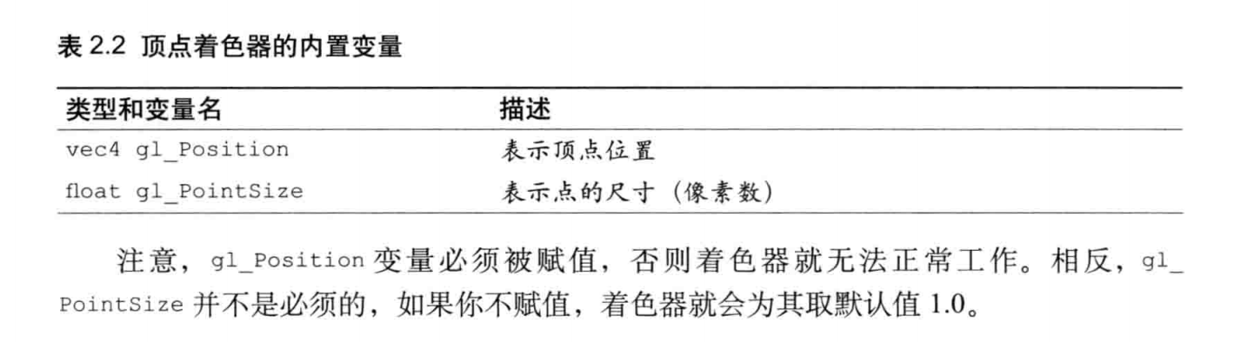
顶点着色器的内置变量

Slide 13
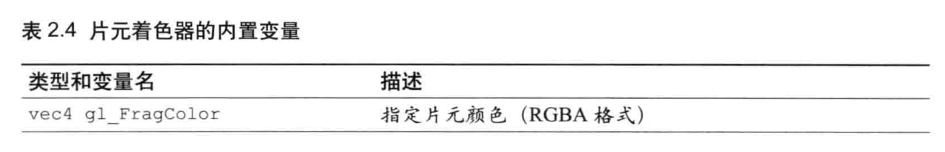
片元着色器的内置变量

Slide 14
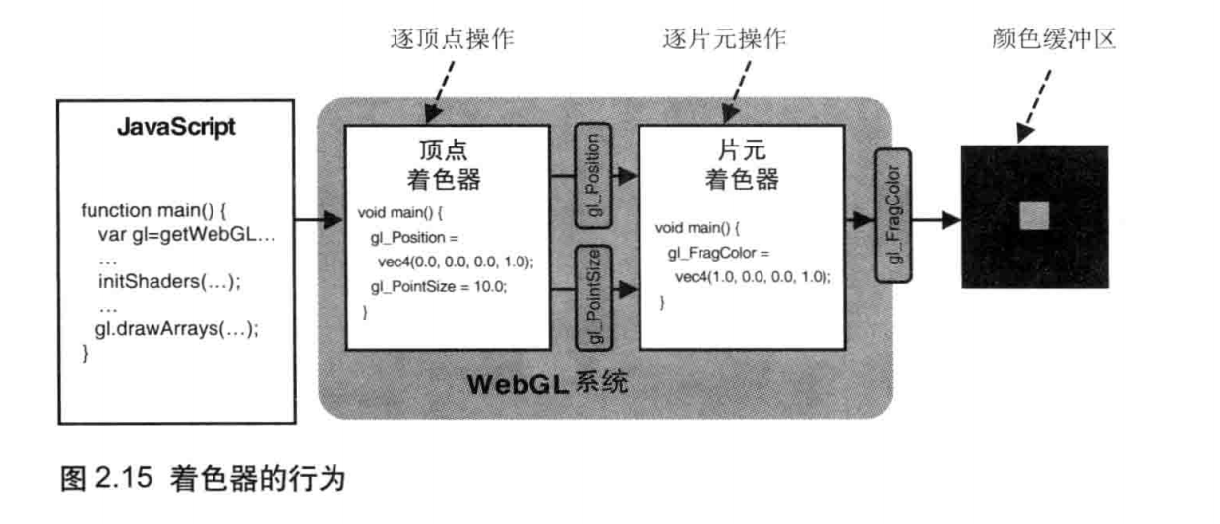
着色器行为

Slide 15
03
webgl常用方法api

Slide 16
创建着色器
创建着色器：
gl.createShader(type):
type: gl.VERTEX_SHADER/gl.FRAGMENT_SHADER;
向着色器中添加资源：
gl.shaderSource(shader, source);
shader: 着色器
source: 添加的程序（字符串类型）
编译着色器代码：
gl.compileShader(shader)；
shader 要编译的着色器

Slide 17
创建程序
创建程序：
gl.createProgram();
绑定着色器程序：
gl.attachShader(program, shader);
program: 被插入的程序
shader： 要绑定的着色器
连接着色器程序：
gl.linkProgram(program)；

Slide 18
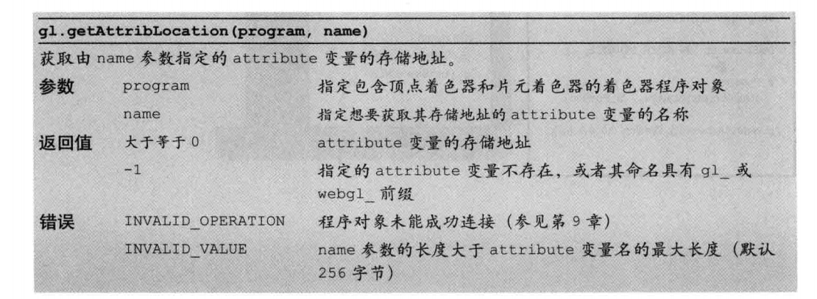
获取attribute存储位置
注意： 如果不存在该变量或者该变量名为保留字 则返回-1

Slide 19
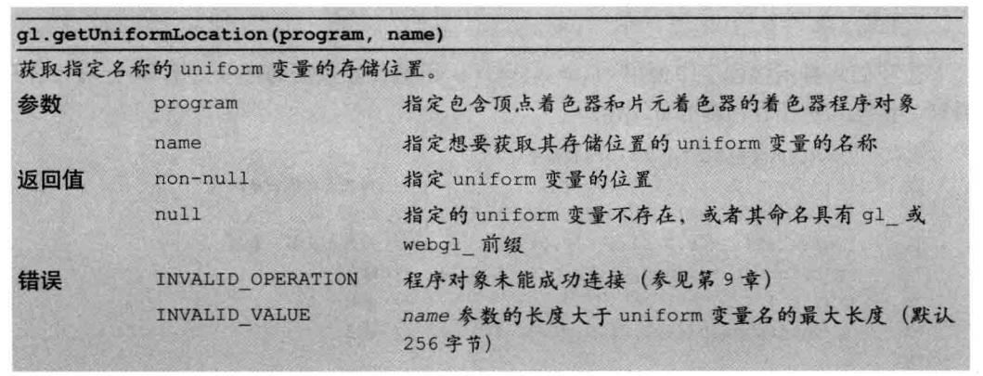
获取uniform变量的存储位置
注意： 如果不存在该变量或者该变量名为保留字则返回null

Slide 20
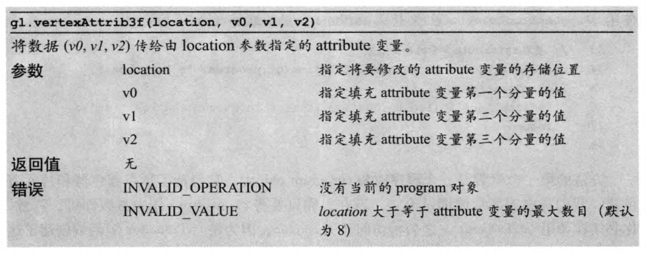
向attribute变量赋值

Slide 21
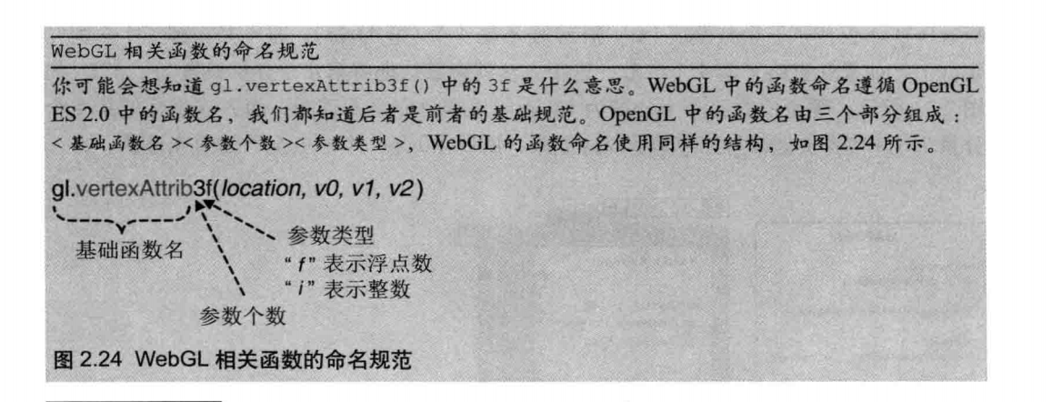

Slide 22
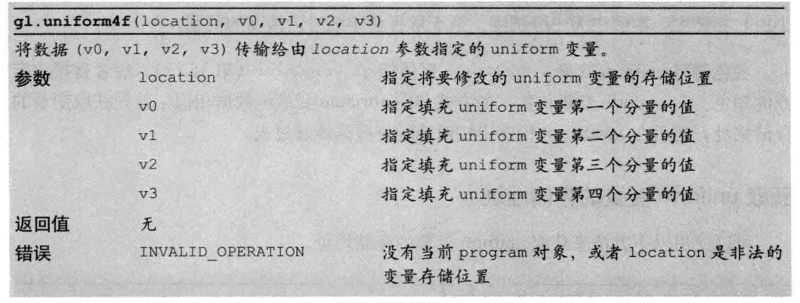
向uniform变量赋值

Slide 23
04
坐标轴

Slide 24
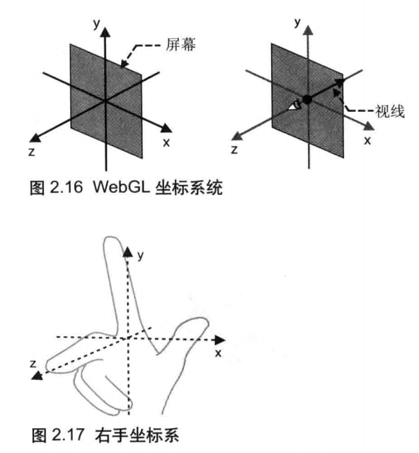
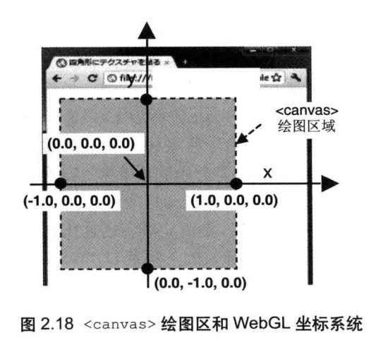

Slide 25
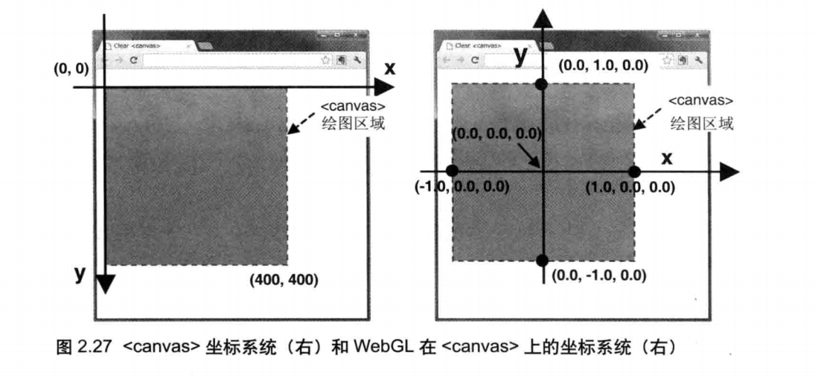

Slide 26
canvas (0, 0)
canvas （width, 0）
webgl (1, 1)
x,y
x / width = (1 + x`) / 2
x` = 2 * x / width - 1
y / height = (1 - y`) / 2
y` = 1 - 2 * y / height

Slide 27
06
绘制
0
3
（50， 50）
150， 50
4
1
150， 100
50， 100
2

Slide 28
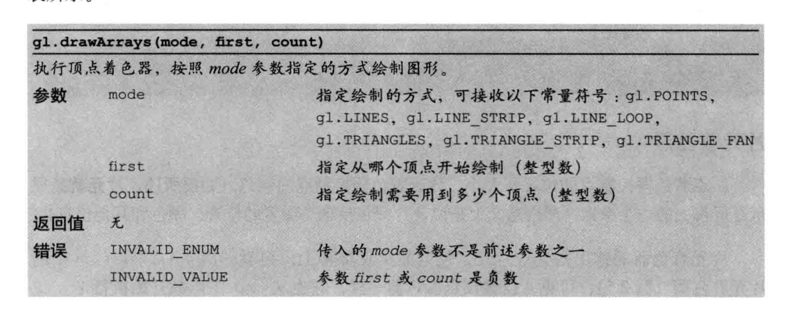
绘制图像

Slide 29
绘制图像（二）
gl.drawElements(mode, count, type, offset);
mode : 指定绘制图元的类型，gl.POINTS, gl.TRIANGLES, gl.LINES....
count: 指定绘制图形的顶点个数
type: 指定索引缓冲区的值的类型，常用的值有两个：gl.UNSIGNED_BYTE(无符号8位整数值)和gl.UNSIGNED_SHORT（无符号短整型16位）
offset: 指定索引数组中开始绘制的位置，以字节为单位。

Slide 30
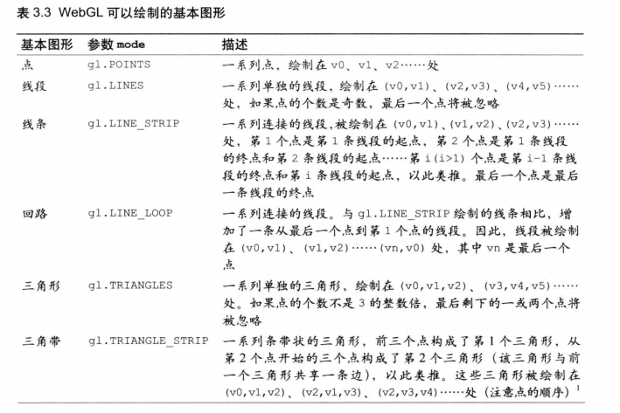
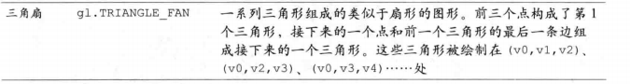
绘制方式

Slide 31
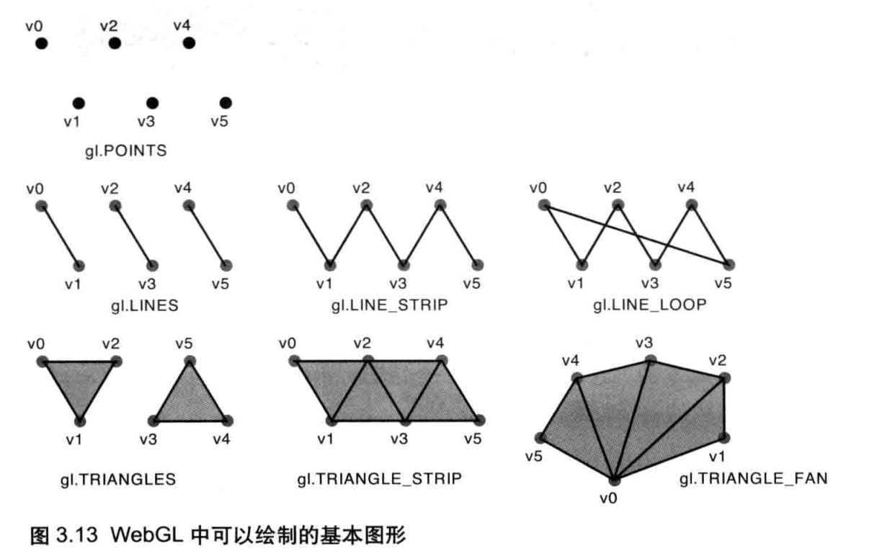

Slide 32
三角形:（TRIANGLES)
对于顶点【v1, v2, v3, v4, v5, v6】六个顶点绘制一个普通的三角形：
v1
v4
v2
v3
v5
v6
三角形数量 = 顶点数 / 3

Slide 33
三角带（TRIANGLE_STRIP）
对于顶点【v1, v2, v3, v4, v5, v6】六个顶点绘制一个三角带图形：
v1
v3
v5
v2
v4
v6
绘制三角形数量 = 顶点数 - 2

Slide 34
三角扇（TRIANGLE_FAN)
对于顶点【v1, v2, v3, v4, v5, v2】六个顶点绘制一个三角扇图形
v4
v5
v3
5
v2
3
4
2
v1
[0 , 1, 2,
2, 1, 3]
[2, 3, 4,
4, 3, 5]
[4, 5, 6,
6, 5, 7]
绘制三角形的数量 = 顶点数 - 2

Slide 35
05
缓冲区对象

Slide 36
缓冲区的作用
对于图形，可能需要多个点组成，这样就需要将一个图形中所有的顶点全部传入到顶点着色器，然后才能把图形化出来，webgl就提供了一种比较方便的机制——缓冲区对象，它可以一次性的向着色器传入多个顶点的数据。
缓冲区对象是webgl系统中的一块区域，可以一次性的向缓冲区对象中填入大量顶点数据，然后将这些数据保存在其中，供顶点着色器使用。

Slide 37
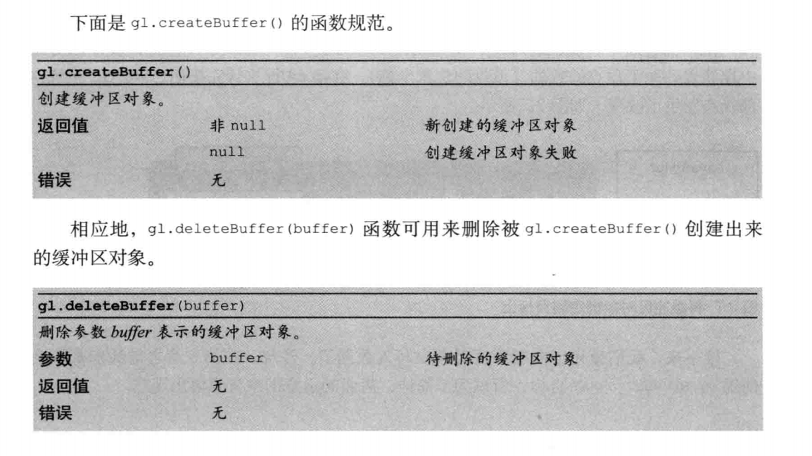
1.创建/删除缓冲区对象

Slide 38
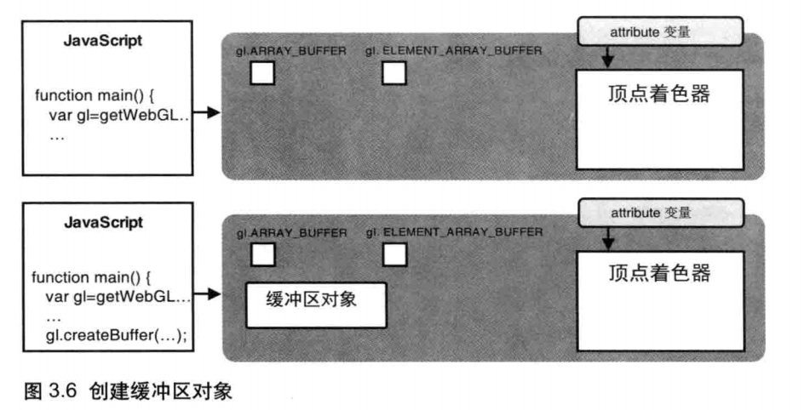
webgl系统内部变化

Slide 39
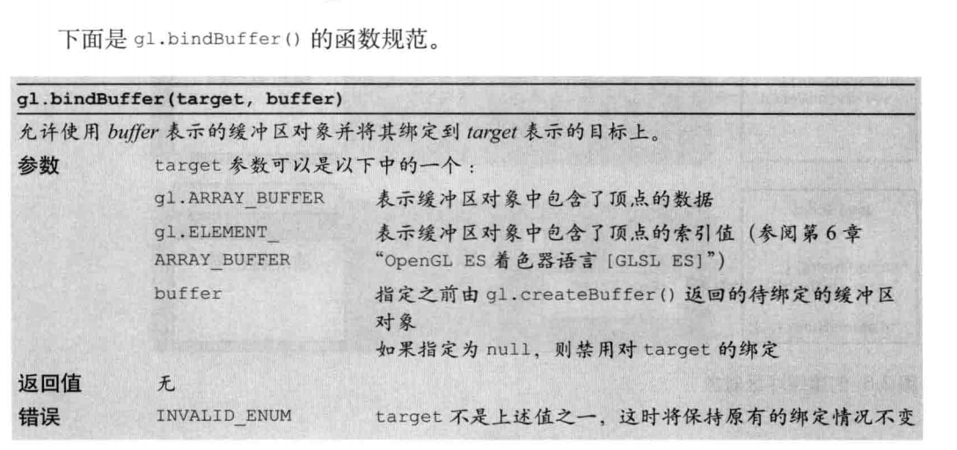
2. 将缓冲区对象绑定到webgl系统中的目标上

Slide 40
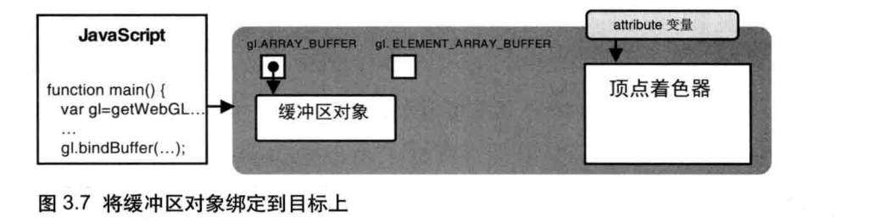
webgl系统的内部变化

Slide 41
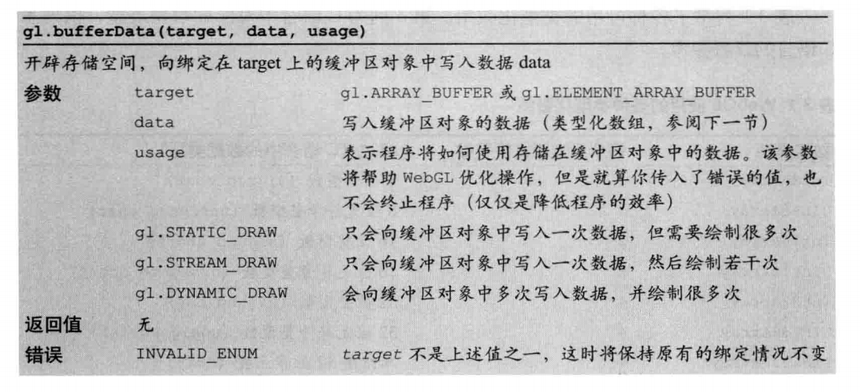
3. 向缓冲区中写入数据

Slide 42
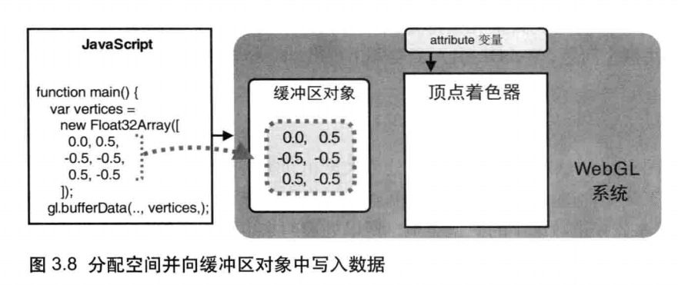
webgl系统内部变化

Slide 43
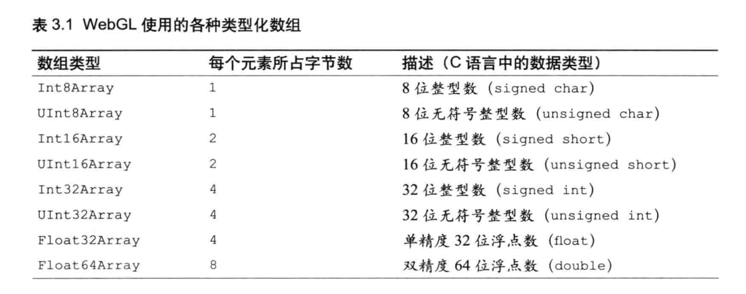
webgl中可用的类型化数组

Slide 44
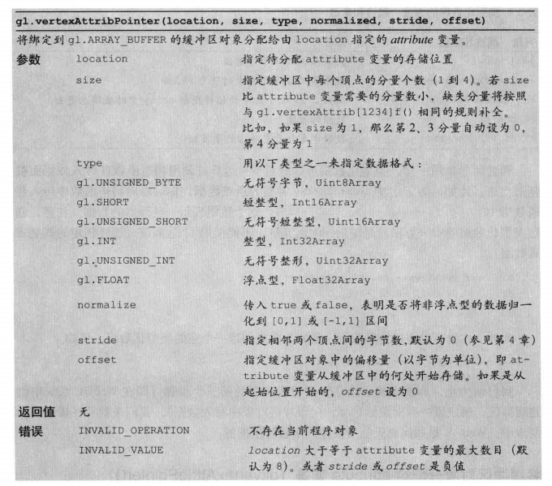
4. 将缓冲区对象分配给attribute变量
gl.vertexAttribPointer()

Slide 45
4字节
50
50
10.0
50
100
20.0
100
100
30.0

Slide 46
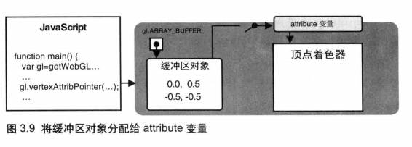
webgl系统内部变化

Slide 47
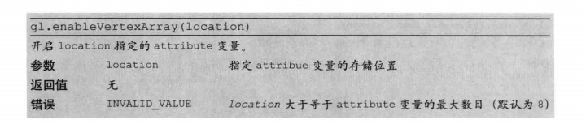
5. 开启或激活attribute变量

Slide 48
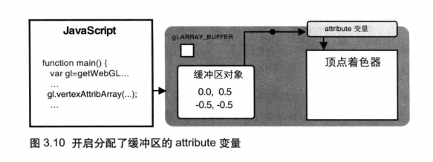
webgl系统内部变化

Slide 49
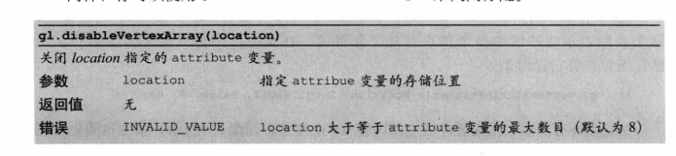
关闭分配attribute变量

